Slide 1
Библейская тема в творчестве Л. да Винчи, Рембрандта А. Иванова, М. Нестерова.

Slide 2
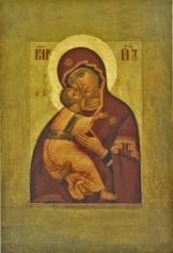
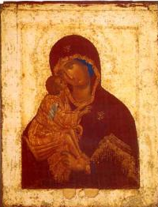
Богоматерь Владимирская, Богоматерь Донская

Slide 3
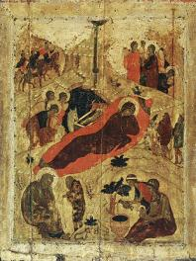
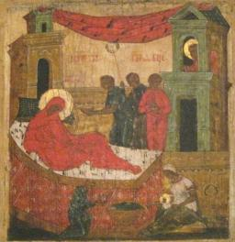
“Рождество Богородицы” и “Рождество Христово”

Slide 4
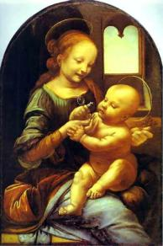
“Мадонна Бенуа” Л. да Винчи. (Эрмитаж)

Slide 5
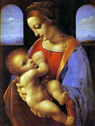
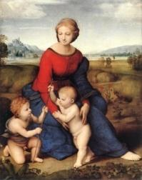
1)Л. да Винчи. 2) Рафаэль “Мадонна Лита” “Мадонна в зелени”

Slide 6
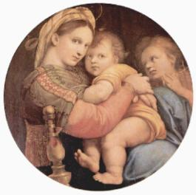
“Мадонна в кресле”.

Slide 7
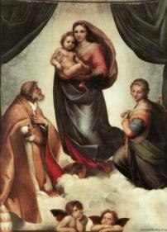
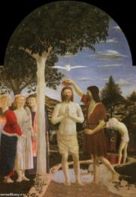
Рафаэль. “Сикстинская мадонна”.
Пьеро делла Франческа “Крещение Христа”.

Slide 8
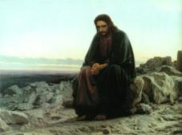
картина И.Н. Крамского “Христос в пустыне”.

Slide 9
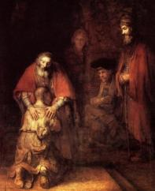
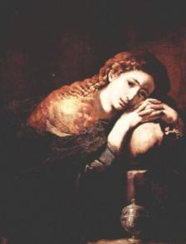
Рембрандт. “Возвращение блудного сына”.
Рибера. “Кающаяся Магдалина”.

Slide 10
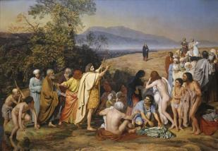
А.Иванов.“Явление Христа народу”

